Slide 1


Seminář pro žadatele
Operace 19. 2. 1 Podpora provádění operací v rámci strategie komunitně vedeného místního rozvoje
Místní akční skupina Třešťsko, o.p.s.

Slide 2
Základní údaje o výzvě
Datum vyhlášení výzvy 22. 2. 2021
Termín pro přijetí žádostí na MAS 15. 3. 2021 – 29. 3. 2021
Finální termín registrace na RO SZIF 16. 8. 2021
Celková alokace na výzvu 2 205 872 Kč
Počet vyhlášených fichí 2
Minimální způsobilé výdaje 50 000 Kč
Maximální způsobilé výdaje 5 000 000 Kč (650 tis. F126)
9. 3. 2021

Slide 3
Přehled vyhlášených fichí a finanční alokace
122 – Podpora místních zemědělců
  Alokace 638 058 Kč, výše dotace 50 % + 10 % MZZ + 10 % ANC oblasti
126 – Podpora obnovy venkova
  Alokace 1 567 814 Kč, výše dotace 80 %, max. způsobilé výdaje 650 000 Kč
9. 3. 2021

Slide 4
Povinné přílohy/Žádost o dotaci
Pokud projekt podléhá stavebnímu řízení, musí být doložen platný správní akt stavebního úřadu (pravomocný k datu registrace na SZIF) + ověřená PD
Půdorys stavby/půdorys dispozice technologie
Katastrální mapa s vyznačením lokalizace předmětu projektu (kromě mobilních strojů) – není-li součástí PD
Finanční zdraví (u projektů nad 1 000 000 Kč způsobilých výdajů)*
Prohlášení o zařazení podniku do kategorie mikro, MSP* (neplatí pro obce)
U nákupu nemovitosti znalecký posudek (ne starší 6 měsíců před podáním)
Fotodokumentace aktuálního stavu (neplatí u mobilních strojů)
Přílohy stanovené MAS – viz Fiche
*vložit 2x (průřezové/nepovinné přílohy)
9. 3. 2021

Slide 5
Fiche č. 122 Podpora místních zemědělců
Oprávnění žadatelé
  Zemědělský podnikatel
Výše dotace:
  50 %
  + 10 % mladý začínající zemědělec
  + 10 % ANC oblasti
Dotaci lze poskytnout na investiční výdaj:
  stavby, stroje a technologie v živočišné, rostlinné a školkařské výrobě
  peletárny, jejichž veškerá produkce bude spotřebována přímo v zemědělském podniku
  nákup nemovitosti
9. 3. 2021

Slide 6
Fiche č. 122 Podpora místních zemědělců
V případě výstavby/rekonstrukce oplocení, nebo chov drůbeže – stanovisko MŽP, dle závazného vzoru (vydá AOPKČR) – kopie
Pokud projekt podléhá posouzení vlivu na životní prostředí – stanovisko úřadu ŽP – kopie
9. 3. 2021

Slide 7
Fiche č. 126 Podpora obnovy venkova
a) Veřejná prostranství
Oprávnění žadatelé
  Obec, svazek obcí
Výše dotace:
  80 %
Dotaci lze poskytnout pouze na investiční výdaje typu:
  vytváření/rekonstrukce veřejných prostranství obce zejména úprava povrchů (včetně zatravnění), osvětlení, oplocení a venkovní mobiliář,
  vytváření/doplnění solitérních prvků sloužících k dotvoření celkového charakteru veřejného prostranství - herní a vodní prvky (kašny, fontány, pítka a ptačí napajedla či koupadla),
  parkoviště, odstavné a manipulační plochy - maximálně 30% projektu,
  nákup nemovitosti
9. 3. 2021

Slide 8
a) Veřejná prostranství
Přílohy:
  Prohlášení o realizaci projektu v souladu s plánem/programem rozvoje obce (strategického rozvojového dokumentu)
9. 3. 2021

Slide 9
Fiche č. 126 Podpora obnovy venkova
b) Mateřské a základní školy
Oprávnění žadatelé
  Obec nebo svazek obcí,
Výše dotace:
  80 % (2 režimy – nezakládá veřejnou podporu/de minimis)
Dotaci lze poskytnout pouze na investiční výdaje typu:
  rekonstrukce/rozšíření mateřské/základní školy i jejího zázemí a doprovodného stravovacího a hygienického zařízení; venkovní mobiliář a herní prvky v případě mateřské školy
  pořízení technologií a dalšího vybavení mateřské/základní školy či doprovodného stravovacího zařízení
  úprava povrchů, výstavba odstavných ploch a parkovacích stání, výstavba přístupové cesty v areálu školy, oplocení; venkovní mobiliář a herní prvky v případě základní školy - maximálně 30% projektu
  nákup nemovitosti
9. 3. 2021

Slide 10
b) Mateřské a základní školy
Přílohy
  Prohlášení o realizaci projektu v souladu s plánem/programem rozvoje obce (viz Příloha)
  Informativní výpis ze školského rejstříku (nesmí být starší než 30 kalendářních dní před podáním Žádosti o dotaci na MAS)
  Dokument prokazující soulad s Místním akčním plánem vzdělávání – tabulka projektových záměrů pro PRV jako součást Strategického rámce MAP s vyznačením odpovídajícího projektu – prostá kopie (viz Příloha)
9. 3. 2021

Slide 11
Fiche č. 126 Podpora obnovy venkova
c) Hasičské zbrojnice
Oprávnění žadatelé
  Obec, svazek obcí s JPO V
Výše dotace:
  80 %
Dotaci lze poskytnout pouze na investiční výdaje typu:
  rekonstrukce/obnova/rozšíření hasičské zbrojnice i příslušného zázemí (šatny, umývárny, toalety)
  pořízení strojů, technologií a dalšího vybavení hasičské zbrojnice
  úprava povrchů, výstavba/úprava přístupové cesty - maximálně 30% projektu
  nákup nemovitosti
9. 3. 2021

Slide 12
c) Hasičské zbrojnice
Přílohy:
  Prohlášení o realizaci projektu v souladu s plánem/programem rozvoje obce (strategického rozvojového dokumentu) (viz Příloha),
  Doklad (např. čestné prohlášení obce), že prostory přímo souvisejí s výkonem služby sboru dobrovolných hasičů.
9. 3. 2021

Slide 13
Fiche č. 126 Podpora obnovy venkova
f) Kulturní a spolková zařízení včetně knihoven
Oprávnění žadatelé
  Obec, svazek obcí,
  příspěvková organizace zřízená obcí nebo svazkem obcí,
  nestátní neziskové organizace (spolek, ústav, o.p.s.),
  registrované církve a náboženské společnosti a evidované (církevní) právnické osoby.
Výše dotace:
  80 % (de minimis)
Dotaci lze poskytnout pouze na investiční výdaje typu:
  rekonstrukce/obnova/rozšíření kulturního a spolkového zařízení i příslušného zázemí (šatny, umývárny, toalety) včetně obecních knihoven
  pořízení technologií a dalšího vybavení pro kulturní a spolkovou činnost včetně obecních knihoven
  úprava povrchů, výstavba odstavných ploch a parkovacích stání, oplocení, venkovní mobiliář, informační tabule, zabezpečovací prvky - maximálně 30% projektu
  nákup nemovitosti
9. 3. 2021

Slide 14
f) Kulturní a spolková zařízení včetně knihoven
Přílohy:
  Prohlášení o realizaci projektu v souladu s plánem/programem rozvoje obce (strategického rozvojového dokumentu) (viz Příloha)
Další podmínky:
  V případě knihoven se jedná o knihovny zřízené podle §3 odst. 1 písm. c) zákona č. 257/2001 Sb. o knihovnách a podmínkách provozování veřejných knihovnických a informačních služeb, ve znění pozdějších předpisů
9. 3. 2021

Slide 15
Fiche č. 126 Podpora obnovy venkova
h) Muzea a expozice pro obce
Oprávnění žadatelé
  Obec, svazek obcí
  příspěvková organizace zřízená obcí nebo svazkem obcí
Výše dotace:
  80 % (de minimis)
Dotaci lze poskytnout pouze na investiční výdaje typu:
  rekonstrukce/obnova/rozšíření budov a ploch pro realizaci výstavních expozic a muzeí i příslušného zázemí (šatny, umývárny, toalety)
  pořízení technologií a dalšího vybavení pro realizaci výstavních expozic a muzeí, zejména výstavních vitrín, panelů, informačních tabulí, osvětlení, audiovizuální techniky, počítačové techniky – hardware, software, zabezpečovacího zařízení
  úprava povrchů, výstavba odstavných a parkovacích stání, oplocení, venkovní mobiliář, informační cedule - maximálně 30% projektu
  nákup nemovitosti
9. 3. 2021

Slide 16
h) Muzea a expozice pro obce
Přílohy:
  Prohlášení o realizaci projektu v souladu s plánem/programem rozvoje obce (strategického rozvojového dokumentu) (viz Příloha)
9. 3. 2021

Slide 17
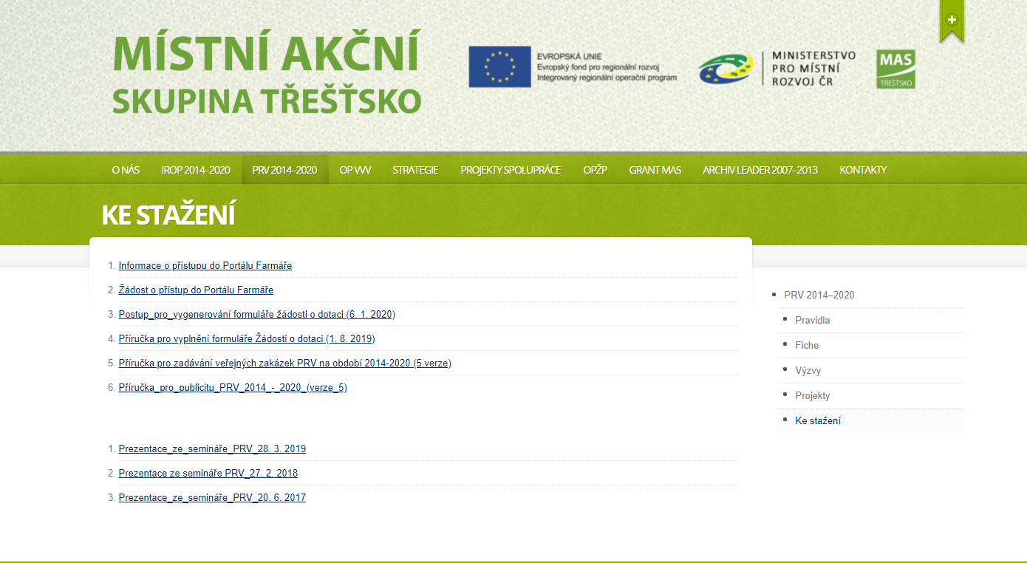
www.mastrestsko.cz
9. 3. 2021

Slide 18
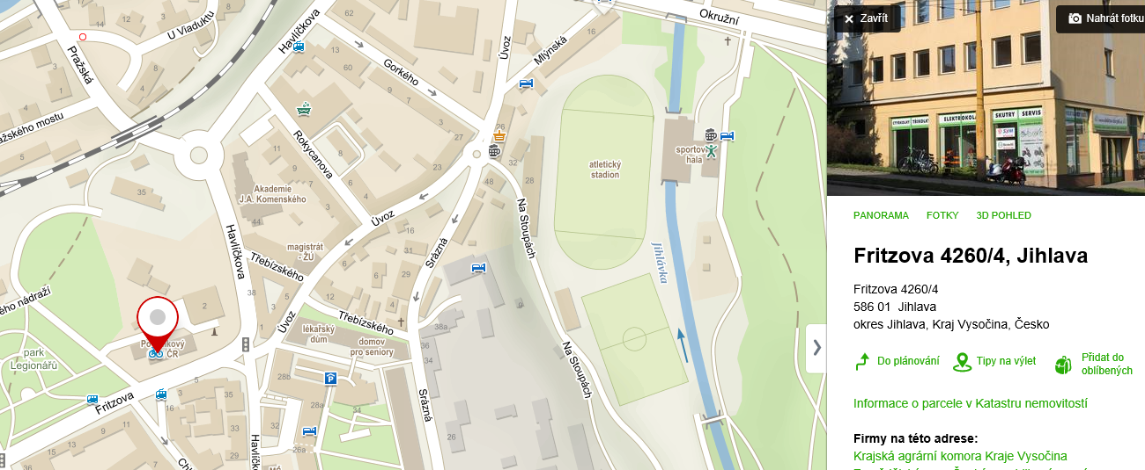
Portál Farmáře 1/2
Žádost o dotaci se generuje na Portálu Farmáře (PF)
Přístup do PF lze získat osobně na podatelně RO SZIF, Centrále SZIF a nebo na pracovišti Oddělení příjmu žádostí a LPIS (Fritzova 4, Jihlava)
Žádost přístup do PF lze také podat prostřednictvím datové schránky žadatele o dotaci nebo e-Podatelny s elektronickým podpisem
Totožnost subjektu se prokazuje u FO bez IČ: OP, FO s IČ: OP + Živnostenským listem, PO: právní osvědčení, ze kterého je zřejmé, kdo je statutárním zástupcem společnosti
9. 3. 2021

Slide 19
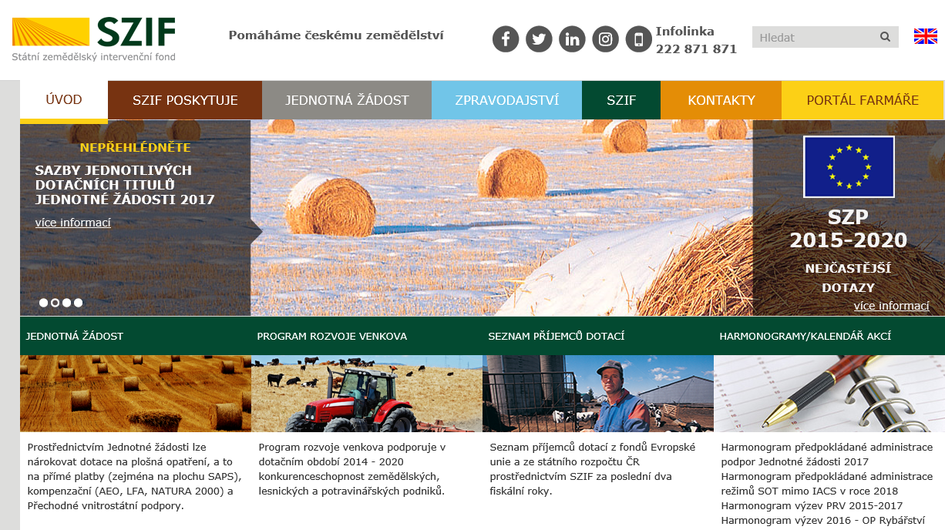
Portál Farmáře 2/2 - www.szif.cz
9. 3. 2021

Slide 20
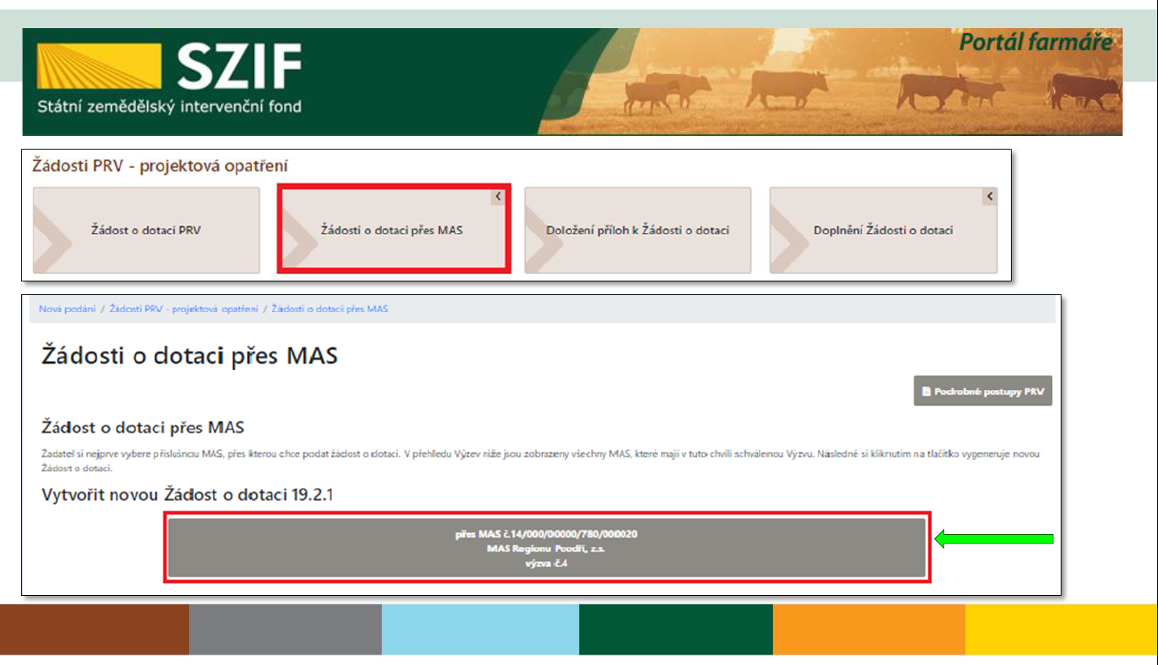
9. 3. 2021

Slide 21
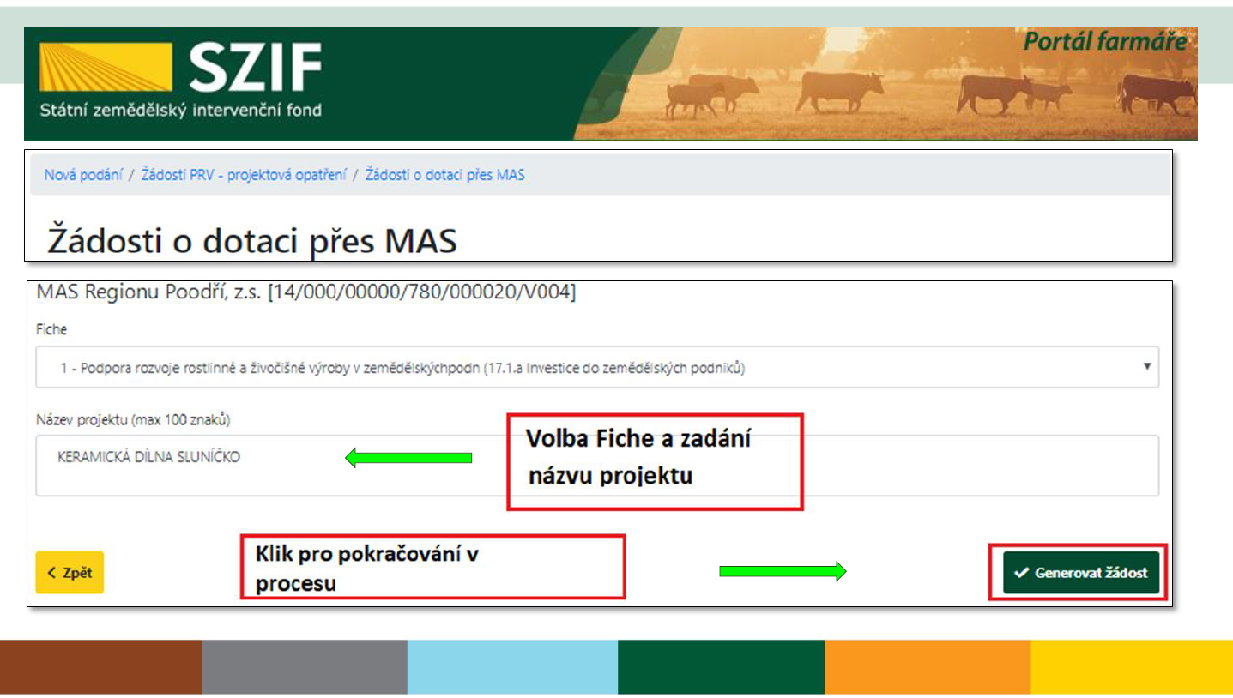
9. 3. 2021

Slide 22
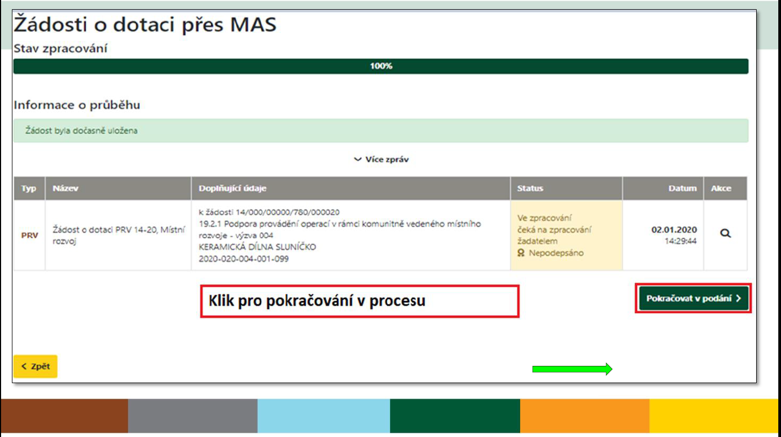
9. 3. 2021

Slide 23
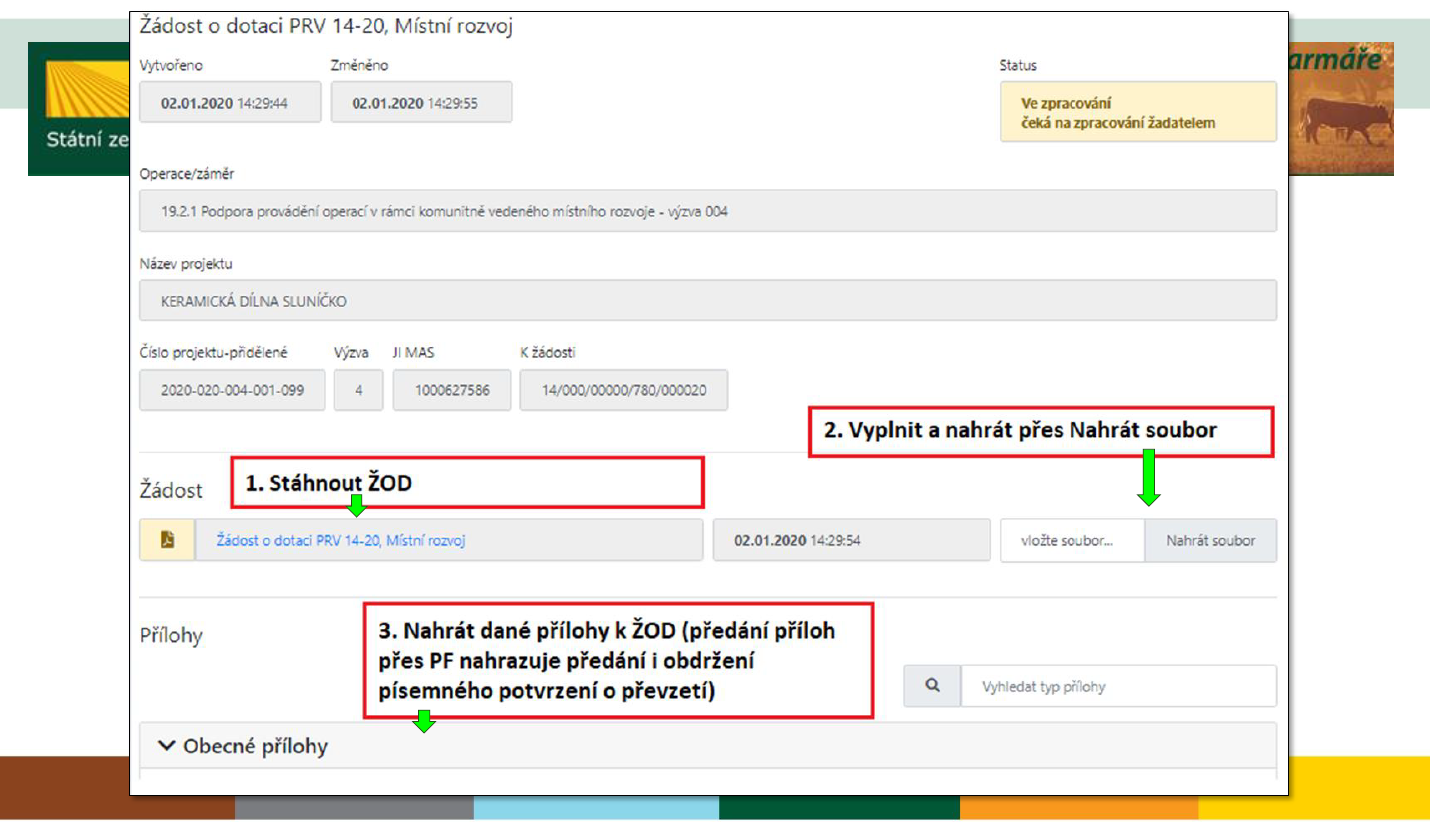
9. 3. 2021

Slide 24
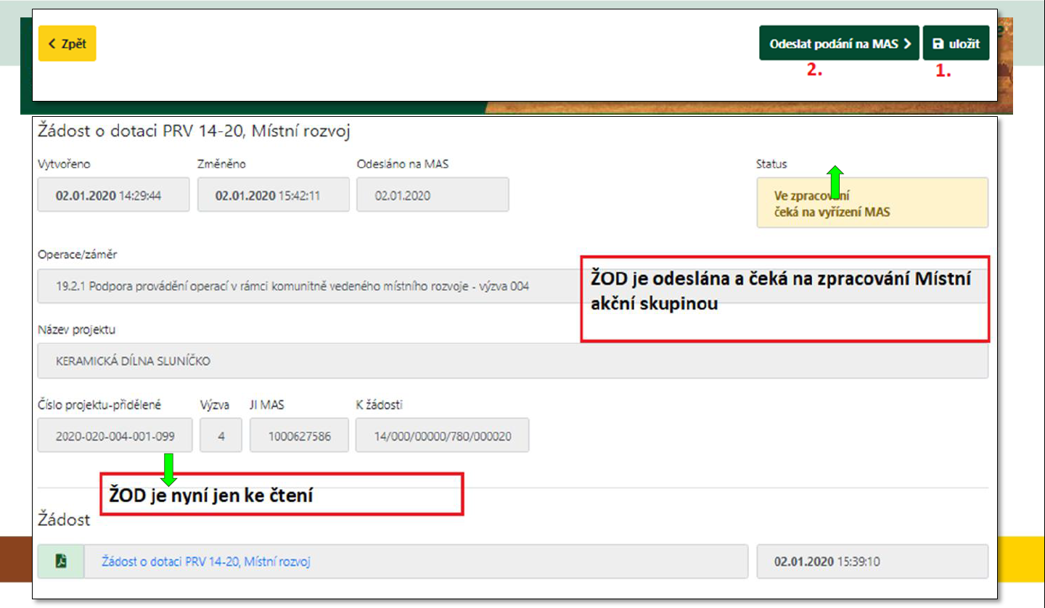
9. 3. 2021

Slide 25
Postup administrace Žádosti o dotaci
Žádost musí být vygenerována z účtu žadatele na Portálu Farmáře
Žadatel předává kompletně vyplněný formulář Žádosti o dotaci včetně příloh na MAS
  v elektronické podobě ve formátu PDF prostřednictvím Portálu Farmáře, a to v termínu stanoveném výzvou MAS
Projektovou dokumentaci vzhledem k její velikosti lze předložit v listinné podobě
Do 15 pracovních dní proběhne administrativní kontrola a kontrola přijatelnosti
  (možnost žadatele max. 2x vyzvat k nápravě)
Věcné hodnocení VK do 35 pracovních dní od ukončení administrativní kontroly
  možnost veřejné obhajoby
Schválení projektů Rozhodovacím orgánem
  vybrané žádosti jsou MAS elektronicky podepsány a předány žadateli min 3 pracovní dny před termínem registrace na RO SZIF
Žadatel pošle podepsanou žádost přes Portál Farmáře na RO SZIF
  termín pro konečnou registraci na RO SZIF: 16. 8. 2021
RO SZIF provede administrativní kontrolu a kontrolu přijatelnost předložené Žádosti o dotaci (v případě potřeby může vyzvat k doplnění)
Dohoda se podepisuje osobně před pracovníkem RO SZIF (SZIF Brno), nebo poštou s ověřenými podpisy
9. 3. 2021

Slide 26
Vygenerování Žádosti o dotaci (ŽoD) na Portálu Farmáře (PF)
Podání ŽoD včetně příloh přes PF na MAS
Administrativní kontrola ŽoD na MAS
Věcné hodnocení
Jednání RO
Předání ŽoD žadateli
Schválení ŽoD
Registrace ŽoD na RO SZIF
Předložení výběrového/zadávacího řízení včetně aktualizované ŽoD na MAS
Do 70. kalendářních dnů od zaregistrování ŽoD na SZIF předložení výběrového/zadávacího řízení včetně ŽoD na RO SZIF (platí i u cen. marketingu nad 500 tis. Kč)
Administrativní kontrola ŽoD na RO SZIF
Vyzvání žadatele k podpisu Dohody
Realizace projektu, možnost změny v ŽoD prostřednictvím Hlášení o změnách
Podání Žádosti o platbu (ŽoP) na MAS
Administrativní kontrola ŽoP na MAS
Registrace ŽoP na RO SZIF
Administrativní kontrola ŽoP na RO SZIF
Kontrola realizace projektu na místě žadatele
Proplacení dotace
Zprávy o udržitelnosti projektu po proplacení projektu k 31. 7. po dobu 5 let
9. 3. 2021

Slide 27
Povinnosti žadatele/příjemce
Žadatel zabezpečuje financování realizace projektu nejprve z vlastních zdrojů
O poskytnutí dotace rozhoduje SZIF. Nárok na proplacení dotace vzniká příjemci podpisem Dohody
Za plnění podmínek stanovených Pravidly zodpovídá výhradně žadatel/příjemce dotace
Splnění definice vhodného žadatele/příjemce od data podání Žádosti o dotaci na MAS do konce lhůty vázanosti projektu na účel (tj. 5 let od data převedení dotace na účet příjemce dotace – s výjimkou velikosti podniku)
Souběh dotací (výjimka na vlastní spolufinancování či úvěr od Podpůrného a garančního rolnického a lesnického fondu)
Realizace projektu do 24 měsíců od podpisu Dohody
9. 3. 2021

Slide 28
Povinnosti žadatele/příjemce
Uspořádání právních vztahů k nemovitostem: vlastnictví, spoluvlastnictví, nájem, pacht, věcné břemeno, výpůjčka
Splatné veškeré závazky vůči finančnímu úřadu, žadatel nesmí být v likvidaci
Předmět projektu je provozován výhradně žadatelem
Provozovatelem musí být žadatel/musí mít předmět dotace ve vlastnictví
Archivace 10 let od proplacení
Hotovostní platby – max. 100 000 Kč/projekt
Způsobilost výdajů – od data podání Žádosti o dotaci na MAS x motivační účinek
Pokud se zavázal k vytvoření pracovních míst, pak nejpozději 6 měsíců od převedení platby na účet
Cenový marketing – do 500 tis. / nad 500 tis. Není možná změna.
9. 3. 2021

Slide 29
Zakázky PRV
9. 3. 2021

Slide 30
Rozdělení zakázek dle přepokládané hodnoty
Do 20 000 Kč bez DPH (v součtu pak do 100 000 Kč za projekt)
Do 500 000 Kč bez DPH – malý cenový marketing
Do 2 000 000 Kč/6 000 000 Kč – velký cenový markenting
Nad 2 000 000 Kč/6 000 000 Kč / dle zákona o zadávání veřejných zakázek (ZZVZ)
Minimálně 3 nabídky (s výjimkou do 20 000 Kč) x zadání v otevřené výzvě (lhůta min. 10 dní)
Písemná smlouva/objednávka (do 500 000 Kč)
Dokumenty uchovat minimálně 10 let od proplacení projektu
9. 3. 2021

Slide 31
Cenový marketing
Tabulka s uvedením min 3 dodavatelů / automatický průzkum trhu prostřednictvím Elektronického tržiště
Zadáno nejnižší nabídce
Podloženo nabídkou dodavatele či sjetinou z webu
Malý cenový marketing
  dokládá se jako součást Žádosti o platbu
Velký cenový marketing
  dokládá se jako součást Žádosti o dotaci (do 63 dní na MAS od zaregistrování projektu na SZIF)
9. 3. 2021

Slide 32
Zakázka vyšší hodnoty
Zveřejnění na www.eagric.cz/prv prostřednictvím Portálu farmáře x profilu zadavatele x Národním elektronickém nástroji x elektronickém tržišti pokud to předmět umožňuje
Lhůta 15 kalendářních dní
Jednání o nabídkách zahrnuto v zadávací dokumentaci/výzvě
Otevírání elektronických nabídek – nesmí být zpřístupněny před uplynutím lhůty pro podání nabídek
Střet zájmů osob podílejících se na výběrovém řízení
Dokumenty se dokládání jako součást Žádosti o dotaci a to do 63 dní na MAS od zaregistrování na SZIF
9. 3. 2021

Slide 33

Děkujeme za pozornost
Ing. Tomáš Burian
Ing. Lucie Koumarová
Ing. Zuzana Pátková
9. 3. 2021

